Slide 1
Александр Брылин. Хранитель памяти родного края

Slide 2
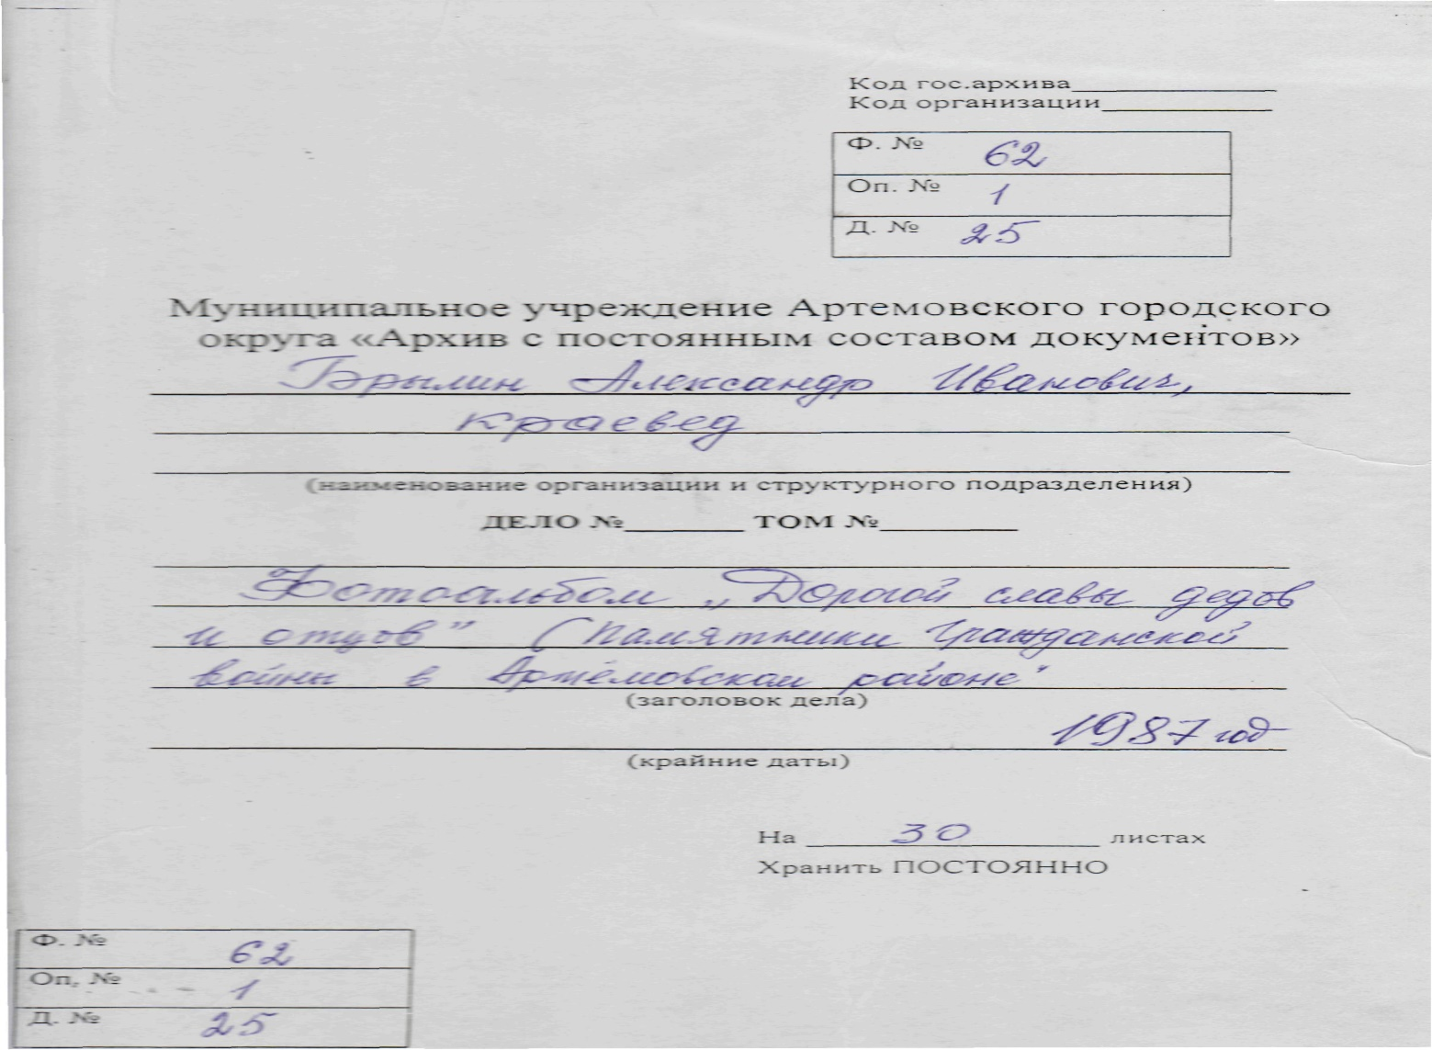
Памятники гражданской войны в Артемовском городском округе

Slide 3
«Дорогой славы дедов и отцов»

Slide 4
«Дорогой славы дедов и отцов»

Slide 5
«Памятники гражданской войны в Артёмовском районе»

Slide 6
«Памятники гражданской войны в Артёмовском районе»

Slide 7
«Памятники гражданской войны в Артёмовском районе»

Slide 8
Старое село Егоршино
Место ожесточённых боёв 1918 года

Slide 9
Станция Егоршино – родина первой Уральской дивизии

Slide 10
Здесь воевали легендарные «Красные орлы»

Slide 11
Егоршинская линия обороны, место кровопролитных боёв

Slide 12
Село Покровское. Площадь Красных партизан

Slide 13
Посёлок Красногвардейский – родина 1-го Камышловского полка

Slide 14
Клуб и скульптурная группа в посёлке Красногвардейском

Slide 15
Эхо гражданской войны в посёлке Красногвардейском

Slide 16
Деревня Боярка - место первого боя Камышловского полка

Slide 17
Именами героев гражданской войны в АГО названы улицы

Slide 18
Посёлок Красногвардейский. Улица имени Лызлова

Slide 19
Они воевали за советскую власть

